Slide 1
Kemi 1
Typer av Reaktioner

Slide 2

Kemisk Reaktion
$$reaktant\left(er\right)\underset{→}{"blir till"}produkt(er)$$
Bindningar hos reaktanter brytts ner
Atomerna arrangera om sig
Atomerna bygger nya bindningar

Slide 3
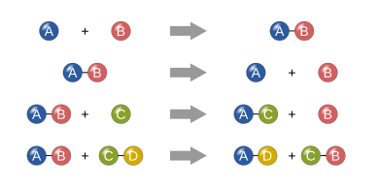
Typer av Reaktioner
Det finns 4 grundläggande reaktioner, men under kursens gång kommer vi utveckla antal reaktion typer

Slide 4
1. Syntesreaktion
När två (eller fler) grundämnen reagerar tillsammans för att bygga en förening (antingen molekylförening eller jonförening)
Ex) kväve + väte → kvävetrihydrid
Ex) natrium + syre → natriumoxid
Ex) kol + syre → koldioxid

Slide 5
2. Nedbrytningsreaktion
När en förening brytts ner till sina grundämnen
Ex) NaCl → Na⁺ + Cl⁻
Ex) CH₄ → C + H₂

Slide 6
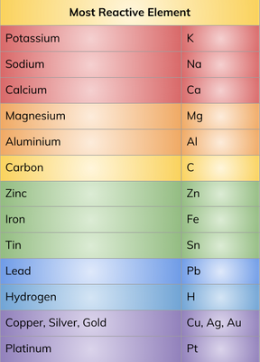
3. Substitutionsreaktion
När en atomslag tar platsen av en annan atomslag som är i en förening (två atomer byter plats)
Om reaktionen sker eller inte beror på reaktivitetsserie
Några atomer är mer reaktiva än andra

Slide 7
4. Dubbelförskjutningsreaktion
Händer bara när två lösningar blandas tillsammans
Både lösningar löser sig (blir till individuella joner)
Om joner bygger en fällning har reaktionen sket
En fällning är en fast substans som kommer ur en lösning
Jonerna som delta ej i reaktionen kallas för ”åskådarjoner”

Slide 8
Joner i lösningar
Jonföreningar kallas för salter
Salter kan antingen vara lättlösliga eller svårlösliga
Lättlösliga betyder att saltet blir till joner i en lösning
Svårlösliga betyder att saltet blir inte till joner i en lösning och fäller ut
En fällning
Ex) natriumklorid + silvernitrat
Ex) bariumnitrate + natriumsulfat

Slide 9
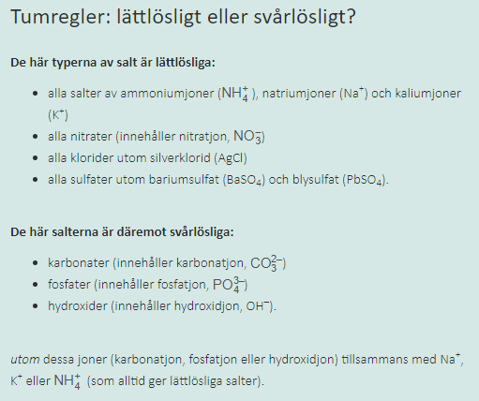

Slide 10
Exempel 1:
När man blandar vattenlösningar av kopparsulfat, CuSO₄(aq), och natriumhydroxid, NaOH(aq), bildas det en fällning. Skriv reaktionsformeln för bildning av den fällningen.

Slide 11
Exempel 2:
Man blandar en lösning av bariumnitrat, Ba(NO₃)₂(aq), med en lösning av ammoniumklorid, NH₄Cl(aq). Bildas det någon fällning?

